Slide 1


Slide 2

Применение информационных технологий при подготовке и проведения выборов
  Применяемая технология
  технология «Мобильный избиратель»;
  технология видеонаблюдения на УИК и ТИК;
  технология QR код в протоколах УИК;
  применение КОИБ (комплексов обработки избирательных бюллетеней);
  технология цифровых участковых комиссий.
Notes:
Традиционно протокол УИК составляется вручную, путём заполнения бланка.
Новая технология позволяет автоматизировать сразу два процесса: изготовление протокола и его автоматизированный ввод в базу данных ГАС «Выборы».

Slide 3
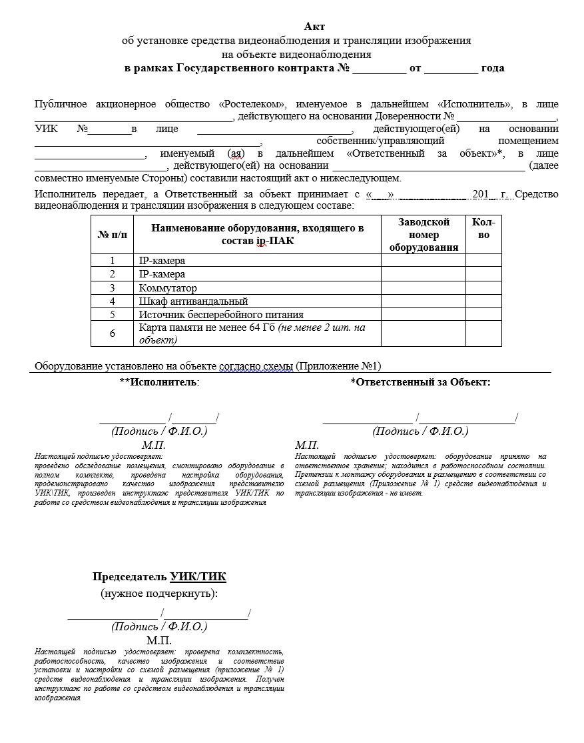
Организация видео и аудио трансляций из помещений УИК и ТИК на выборах
По результатам Работы по монтажу ТС видеонаблюдения на объекте ТИК/УИК составляется Акт об установке средства видеонаблюдения и трансляции изображения на объекте видеонаблюдения
Охват технологии
по объектам:
54% УИК;
100% ТИК;
по числу избирателей:
81% от общей численности;
94% по г.Челябинску;
92% по г.Магнитогорску.
Председатель УИК/ТИК (нужное подчеркнуть):
_______________ /______________/ (Подпись / Ф.И.О.) М.П. Настоящей подписью удостоверяет: проверена комплектность, работоспособность, качество изображения и соответствие установки и настройки со схемой размещения (приложение № 1) средств видеонаблюдения и трансляции изображения. Получен инструктаж по работе со средством видеонаблюдения и трансляции изображения
Основные вопросы инструктажа:
Осуществление мониторинга ТС;
определение по индикации камеры режима работы (работает/не работает, ошибка, авария и т.п.);
Телефоны горячей линии.
Срок хранения записей
3 месяца
Период монтажа средств видеонаблюдения
с 04.07.2019 по 20.08.2019

Slide 4
Размещение информации в сети «Интернет»
Изменения в Инструкции по размещению данных ГАС «Выборы» в сети «Интернет»
Создание страниц территориальных избирательных комиссий на официальном Сайте ИКСРФ.
Обязательные разделы:
о комиссии, решения, новости, избирательные комиссии, выборы и референдумы, работа с обращениями, баннеры и ссылки, архивы выборов.
Срок исполнения до 13 августа 2019 г.
Данные о предварительных итогах и сводная таблица предварительных итогов выборов должны быть размещены в сети интернет:
Федеральные, региональные, местные (уровень городских округов и муниципальных районов)
– не позднее 8 часов после окончания голосования (не позднее 04:00ч. 9 сентября 2019);
При совмещении выборов - не позднее 10 часов после окончания голосования
(не позднее 06:00ч. 9 сентября 2019);
При проведении выборов в поселениях – сутки после окончания голосования (не позднее 20:00ч.
9 сентября 2019).
Крайнее время ввода протокола УИК в ГАС «Выборы» - 3:30ч. (5:30ч.).
На выборах Президента РФ после 3:30ч. Ввели данные в ГАС «Выборы» 26 УИК:
            6 УИК – Тракторозаводский р-н (5 КОИБ), Калининский р-н;
            3 УИК – Еткульский р-н;
            2 УИК – Орджоникидзевский р-н, Центральный р-н, Ленинский р-н (1 КОИБ);
            1 УИК – Курчатовский р-н, Металлургический р-н, Сосновскийр-н.
Notes:
Продолжительность обучения является предварительной и примерной.

Slide 5
Порядок работы участковой избирательной комиссии по организации и проведению голосования избирателей вне помещения для голосования
Предоставлена возможность проголосовать вне помещения для голосования только тем избирателям, которые внесены в список избирателей на данном избирательном участке и не имеют возможности самостоятельно явиться в помещение для голосования по состоянию здоровья, по причине инвалидности или содержания под стражей.
С момента начала работы комиссии лица, имеющие право на голосование вне помещения для голосования, могут уведомить об этом соответствующую УИК, а комиссия обязана зарегистрировать такое обращение в специальном реестре.
Обращение может быть как устное, так и письменное, кроме того, обращение может быть представлено как самим избирателем, так и при помощи иных лиц.
Как правило, члены участковой избирательной комиссии на стадии выдачи избирателям приглашений для сверки списков избирателей и непосредственно приглашений для участия в голосовании уточняют желание избирателей в помощи для организации голосования вне помещения.
Количество переносных ящиков определяется решением вышестоящей комиссии, а если территория единого округа совпадает с территорией избирательного участка – решением УИК. При совмещении выборов разных уровней количество ящиков может быть увеличено

Slide 6
До начала голосования пустые переносные ящики предъявляются в помещении для голосования членам УИК и иным присутствующим лицам
Уполномоченные соответствующим решением члены УИК опечатывают (пломбируют) и нумеруют переносные ящики, обеспечивают их сохранность до выезда/выхода для проведения голосования вне помещения для голосования.
Не позднее чем за 30 минут до предстоящего выезда (выхода) для проведения голосования вне помещения для голосования председатель УИК объявляет о том, что члены УИК будут проводить такое голосование, а также предлагает членам участковой комиссии с правом совещательного голоса и наблюдателям присутствовать при его проведении.
Председатель УИК определяет очередность выезда членов УИК с правом совещательного голоса и наблюдателей с тем, чтобы в проведении каждого выезда для голосования присутствовало не менее двух членов комиссии с правом совещательного голоса и/или наблюдателей от разных кандидатов, разных избирательных объединений.

Slide 7

Голосование вне помещения для голосования проводят
не менее двух членов участковой комиссии с правом решающего голоса или один член участковой комиссии с правом решающего голоса, но только при условии, что при проведении голосования вне помещения для голосования присутствует не менее двух лиц из числа членов комиссии с правом совещательного голоса и/или наблюдателей от разных кандидатов, разных избирательных объединений. При этом комиссия должна обеспечить равные с выезжающими для проведения голосования членами УИК с правом решающего голоса возможности прибытия к месту проведения голосования не менее чем двум членам комиссии с правом совещательного голоса, наблюдателям .
Секретарь УИК выдает заверенную выписку из реестра содержащую необходимые данные об избирателе и о поступившем заявлении (устном обращении) о предоставлении возможности проголосовать вне помещения для голосования, членам участковой комиссии, выезжающим по заявлениям, обращениям.
Член УИК с правом решающего голоса получает под роспись бюллетени для проведения голосования вне помещения для голосования.
При выезде (выходе) к месту проживания избирателя
члены УИК с правом решающего голоса должны иметь:
а) опечатанный (опломбированный) и пронумерованный переносной ящик для голосования;
б) необходимое количество бюллетеней (с учетом возможной порчи бюллетеней и выдачи нового бюллетеня взамен испорченного) (общее количество полученных бюллетеней не может превышать более чем на 5% число полученных к моменту выезда заявлений (устных обращений), но не менее 2 бюллетеней);
в) заверенную выписку из реестра регистрации заявлений о голосовании вне помещения для голосования либо сам реестр;
г) письменные заявления избирателей о предоставлении возможности проголосовать вне помещения для голосования, если они поступили в участковую комиссию;
д) бланки (образцы) заявлений для оформления их по месту проживания избирателей;
е) необходимые письменные принадлежности (бумага, ручки, за исключением карандашей);
ж) информационный плакат .

Slide 8

По прибытии к избирателю членов УИК
голосующий вне помещения для голосования оформляет письменно свое заявление о возможности проголосовать вне помещения для голосования (если такое заявление ранее не подавалось в УИК), при этом указывается причина, по которой он не может прибыть в помещение для голосования.
Избиратель на заявлении расписывается в получении бюллетеня, а также проставляет серию и номер своего паспорта или документа, заменяющего паспорт гражданина, расписывается в получении бюллетеня.
Члены УИК на заявлении ставят свои подписи, удостоверяя факт выдачи бюллетеня.
С согласия избирателя либо по его просьбе серия и номер предъявляемого им паспорта или документа, заменяющего паспорт гражданина, могут быть внесены в указанное заявление членом участковой комиссии с правом решающего голоса.
В случае получения избирателем двух и более бюллетеней (с учетом вида выборов и совмещения выборов) в заявление вносятся отметки об общем количестве полученных бюллетеней.
Если избиратель испортил бюллетень, ему выдается новый и соответствующая отметка заносится в заявление избирателя.
В случае, если избиратель вследствие инвалидности или по состоянию здоровья не имеет возможности самостоятельно расписаться в получении бюллетеня или заполнить бюллетень, он вправе воспользоваться для этого помощью другого избирателя в порядке, установленном законом.
Избирателю обеспечивается возможность проголосовать с соблюдением тайны голосования (члены комиссии и наблюдатели покидают комнату, в которой голосует избиратель, в случае, если у них нет переносной шторки для обеспечения тайны голосования избирателя). Избиратель опускает бюллетень в переносной ящик.

Slide 9
По возвращении в помещение для голосования члены участковой комиссии с правом решающего голоса, выезжавшие по заявлениям
(устным обращениям) избирателей
вносят в список избирателей серию и номер паспорта или документа, заменяющего паспорт, избирателя, проголосовавшего вне помещения для голосования.
одновременно в соответствующей графе (графах) списка избирателей делается особая отметка: «Голосовал вне помещения для голосования», а также ставятся подписи указанных членов комиссии.

Slide 10
Обращения от избирателей принимаются до 14.00 часов по местному времени. Обращения, представленные позже указанного времени, не подлежат удовлетворению, о чем незамедлительно сообщается избирателю или лицу, с чьей помощью представлено обращение.
По окончании голосования с использованием каждого переносного ящика для голосования участковая комиссия составляет акт, в котором указываются
количество бюллетеней, выданных членам участковой комиссии с правом решающего голоса, проводившим голосование вне помещения для голосования,
количество письменных заявлений избирателей о предоставлении им возможности проголосовать вне помещения для голосования,
количество выданных избирателям и возвращенных (неиспользованных, испорченных избирателями) бюллетеней.
Хранение переносного ящика в пределах видимости членов УИК и наблюдателей обеспечивает секретарь комиссии.

Slide 11
Территориальная избирательная комиссия г.Сатки и Саткинского района
Об особенностях перехода на безналичный расчет выплаты дополнительной оплаты вознаграждения членам УИК и ТИК при проведении избирательных кампаний в единый день голосования 8 сентября 2019.
Ануфриева Татьяна Борисовна
Тел. 895145225312

Slide 12
Территориальная избирательная комиссия г.Сатки и Саткинского района
Приятного просмотра фильма

Slide 13

Спасибо за внимание

